Slide 1
ФОРМИРОВАНИЕ КОМПЕТЕНЦИЙ
У ДЕТЕЙ С СДВГ ПРИ ВЗАИМОДЕЙСТВИИ ПСИХОЛОГА, ПЕДАГОГА И РОДИТЕЛЕЙ
Государственное бюджетное учреждение дополнительного образования
«Центр психолого-педагогической, медицинской и социальной помощи» Выборгского района Санкт-Петербурга
Цветков Валерий Викторович,
педагог-психолог
ГБУ ДО ЦППМСП Выборгского района
19.12.2019.

Slide 2
Успешность социального функционирования, адаптированность ребенка с СДВГ в большой степени определяются социальной средой, как внутришкольной, так и внутрисемейной, поэтому решающее значение для успешности названных процессов имеют педагогические и воспитательные стратегии, либо компенсирующие, либо, наоборот, провоцирующие появление нежелательных симптомов.

Slide 3
ЭТАПЫ ФОРМИРОВАНИЯ РОДИТЕЛЬСКОЙ КОМПЕТЕНТНОСТИ ПРИ СДВГ У ДЕТЕЙ
НЕИНФОРМИРОВАНЫЙ РОДИТЕЛЬ
ИНФОРМИРОВАНЫЙ РОДИТЕЛЬ
ПРОСВЕЩЕНЫЙ РОДИТЕЛЬ
КОМПЕТЕНТНЫЙ РОДИТЕЛЬ
УСПЕШНЫЙ РОДИТЕЛЬ

Slide 4
НЕИНФОРМИРОВАНЫЙ РОДИТЕЛЬ
Не идентифицирует себя с проблемой.
Считает, что эта проблема существует «там» и «у кого-то».
Не видит необходимости включаться в решение вопросов, связанных с СДВГ у ребенка.
Формы организации информационно-мотивационной работы с родителями для привлечения внимания к проблеме СДВГ:
Информационные буклеты Стендовая информация
Информация на сайте
Информационные сообщения на родительских собраниях

Slide 5
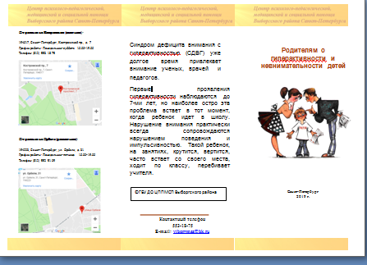
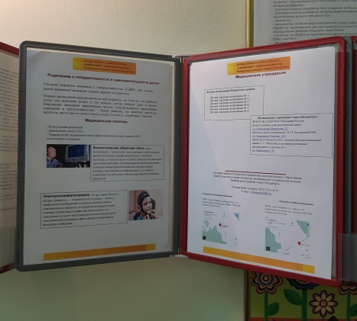
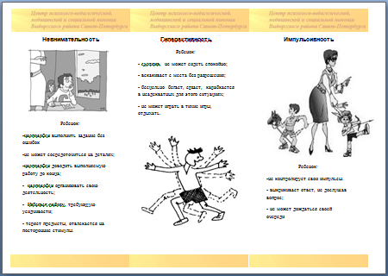
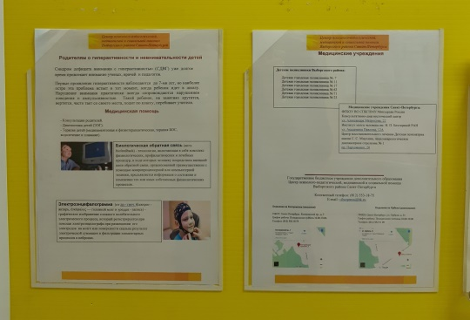
Информационное обеспечение

Slide 6
ИНФОРМИРОВАНЫЙ РОДИТЕЛЬ
Знает, что такая проблема есть. Имеет доступ к информации через печатную продукцию, интернет.
Формы информационно-просветительской работы с родителями:
Цифровые образовательные ресурсы
Обучающие семинары в партнерстве педагогов и родителей
Информационно-мотивационные консультации специалистов по вопросам обучения и воспитания детей с СДВГ

Slide 7
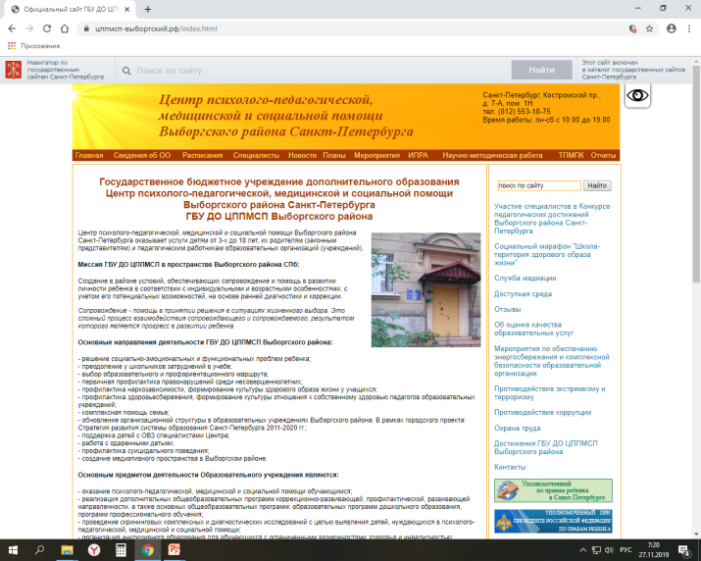
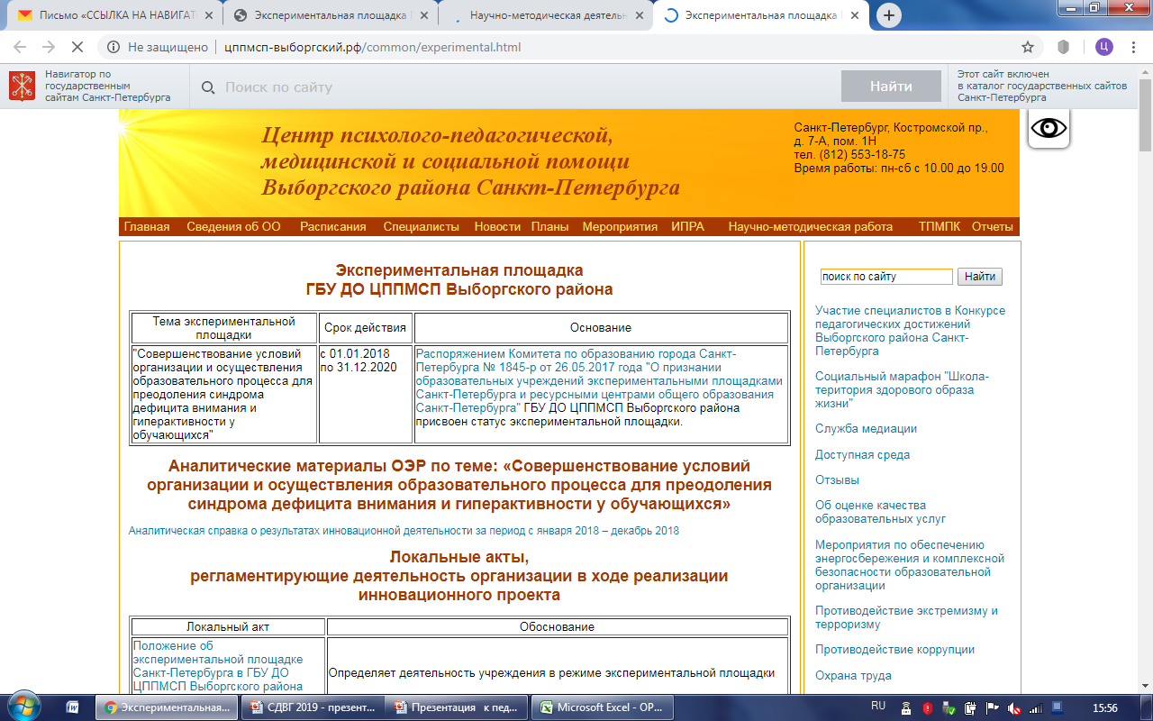
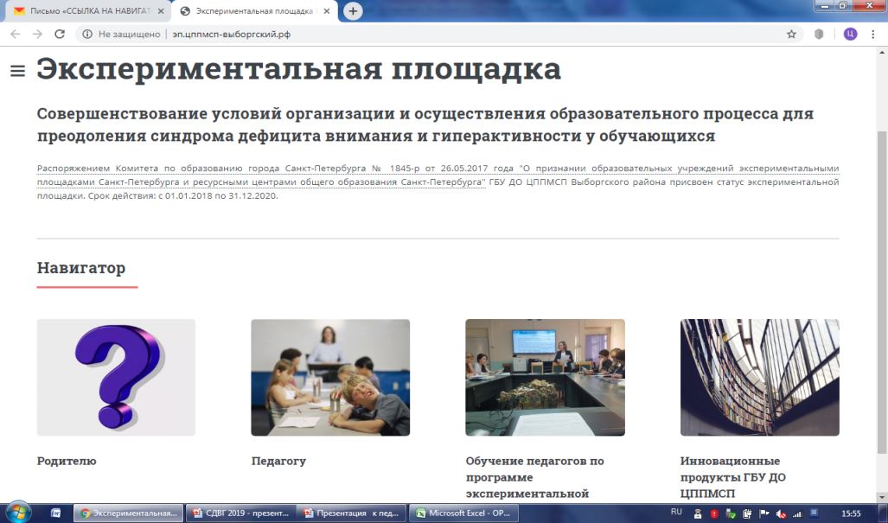
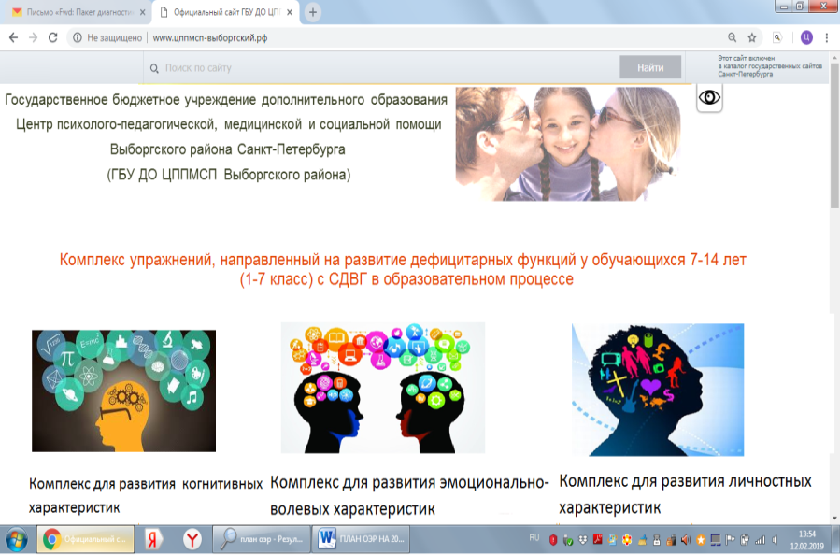
Интернет-ресурсы для родителей http://www.цппмсп-выборгский.рф/

Slide 8
Продукт ОЭР 2019: Практические рекомендации для родителей по организации взаимодействия с детьми с СДВГ 7-14 лет
№ | Описание ситуации | Поведение ребенка и родительские установки | Психолого-педагогические приемы и рекомендации родителям
1 | Теряет или забывает вещи | Ребенок с СДВГ быстро отвлекается, переключается, его привлекают новые необычные стимулы и это является основной причиной его забывчивости и потерь. Проблема СДВГ заключается в восприятии ребенка родителями, неправильной позиции по отношению к ребенку. Невозможно исправить ребенка, так как в перестройке нуждается вся семья: образ жизни, взаимоотношения супругов, отношение к ребенку, взгляды родителей на жизнь. Чтобы исправить ситуацию бывает достаточно, если кто-то из родителей взял на себя труд по коррекции собственной позиции. | Если ребенок потерял вещь, постарайтесь не ругать его, а обсудить причины случившегося и проговорить, что он должен был сделать, чтобы этого не произошло. Все что вы будете делать, должно быть не наказанием, а необходимыми мерами. - не называйте ребенка «растеряшей» или «рассеянным», так вы только укрепляете его в этой мысли. Взамен потерянных вещей не торопитесь покупать новое и лучшее. Ребенок должен успеть ощутить дискомфорт от потери.

Slide 9
ПРОСВЕЩЕНЫЙ РОДИТЕЛЬ
Активно интересуется проблемой, идентифицирует себя с ней. Имеет хорошие представления о проблеме СДВГ, знает куда обращаться. Однако, его действия больше направлены на получение единичных услуг – медицинских, психологических и т.д.
Активные обучающие, помогающие и поддерживающие формы взаимодействия с родителями:
Информационные проекты (циклы занятий) по проблемам обучения и воспитания детей с СДВГ, компенсации дефицитарных функций
Обучение про программам ГБУ ДЛ ЦППМСП Выборгского района
Индивидуальное и групповое консультирование
Сопровождение и компетентная психолого-педагогическая помощь.
Работа клуба для родителей «Моя семья»

Slide 10
Информационные проекты (циклы занятий) для родителей в рамках клуба «Моя семья»:
Устанавливаем правила в семье
Соблюдение правил и норм
Поощрение хорошего поведения
Наказания, санкции, ограничения
Любовь и ограничения
Взаимное уважение между членами семьи
Уверенный родитель
Управление гневом ребенка с СДВГ

Slide 11
КОМПЕТЕНТНЫЙ РОДИТЕЛЬ
Активно занимается самообразованием, систематически посещает занятия и информационные проекты, родительские клубы, внедряет методы в свою практику воспитания ребенка, стремиться к успеху.
Обеспечение условий для информационно-просветительской и психолого-педагогической поддержки родителей:
Информационный ресурс «Навигатор» по тематике СДВГ (раздел для родителей)
Научно-просветительская литература и Интернет-ресурсы для саморазвития, обучения, повышения родительской компетентности
Предоставление компетентной комплексной междисциплинарной помощи специалистов Центра
Программа успешного родительства «Крепкая семья»
Программа Родительский клуб «Моя семья»

Slide 12

Алгоритм включения родителей ребенка с СДВГ в комплексное сопровождение на базе ГБУ ДО ЦППМСП Выборгского района
Первичное обращение в Центр (консультирование со сбором предварит. данных)
Обращение к специалистам Центра (углубленная диагностика)
Рекомендации по обращению
в медицинское учреждение
ПМПк ЦППМСП
(оформление рекомендаций)
Работа с семьей
Направление обучающегося
на программы
Включение родителей в программы успешного родительства
«Крепкая семья».

Slide 13
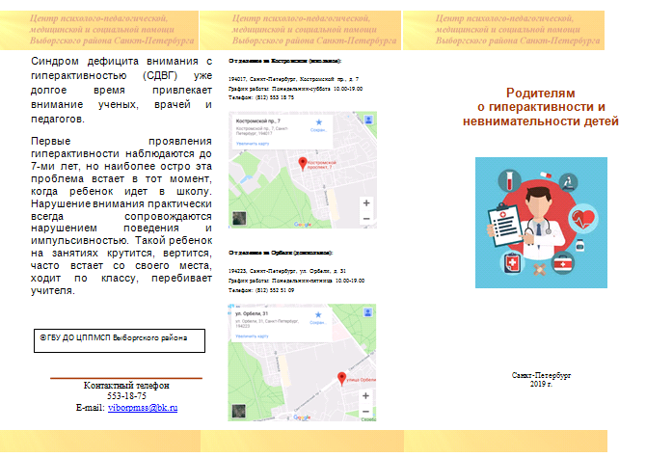
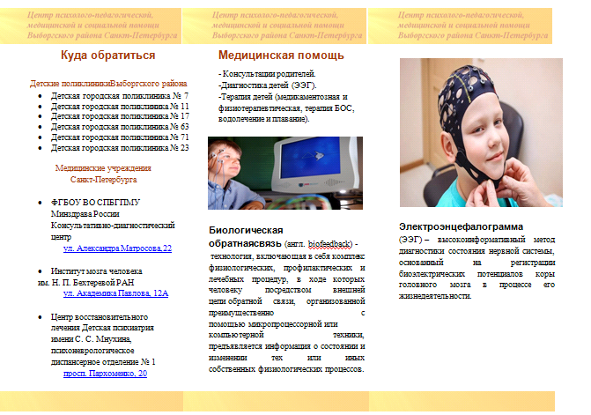
Информационный буклет о медицинских аспектах преодоления СДВГ у ребенка

Slide 14




Литература для самообразования в сфере родительства:
1. Баркли Р.А., Бентон К.М. Ваш непослушный ребенок (пер. с англ. Смирнова А., Цирулевой Д.) Изд-во:Питер.- 2004.- 218с.
ISBN: 5-469-00014-1
2. Болотовский Г. В., Чутко Л. С. Гиперактивный ребенок: развитие, воспитание, обучение (Серия: Лучшая книга о ребенке).-Изд-во: Вектор.- 2009.-192 с.
ISBN: 978-5-9684-0762-7
3. Чутко Л.С. Синдром дефицита внимания с гиперактивностью и сопутствующие расстройства .-Изд-во: ХОКА, 2007.- 136 с.
ISBN: 978-5-98037-088-6
4. Ясюкова Л.А. Психологическая профилактика проблем в обучении и развитии школьников (Серия: Психологический практикум).- Изд-во: Речь, 2003 .- 384 с.
ISBN 5-9268-0181-8

Slide 15
УСПЕШНЫЙ РОДИТЕЛЬ
Систематически посещает занятия в Центре, стремиться получить знания и опыт в разных организациях, овладеть различными методами и методиками. Добивается устойчивого результата. Стремится передать свой опыт другим.
Формы работы:
Систематическая работа со специалистами.
Включение семьи в комплексное сопровождение.
Создание условий для проявления социальной активности родителей (родительский клуб «Моя семья»)
Участие в мероприятиях ГБУ ДО ЦППМСП Выборгского района с целью трансляции опыта успешного родителя ребенка с СДВГ (в т.ч. в качестве спикера).

Slide 16
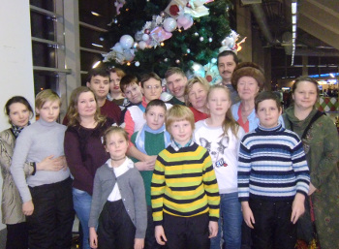
Клуб «Моя семья»
Семейный клуб – это эффективная форма работы с детьми и родителями, учитывающая актуальные потребности семей и способствующая формированию активной жизненной позиции участников процесса, передаче опыта в воспитании детей.

Slide 17
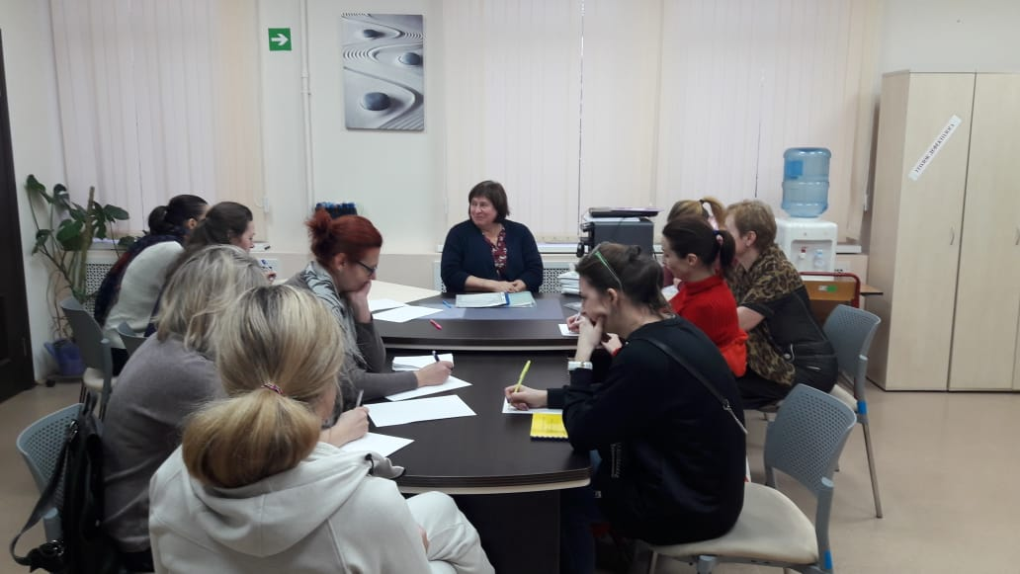
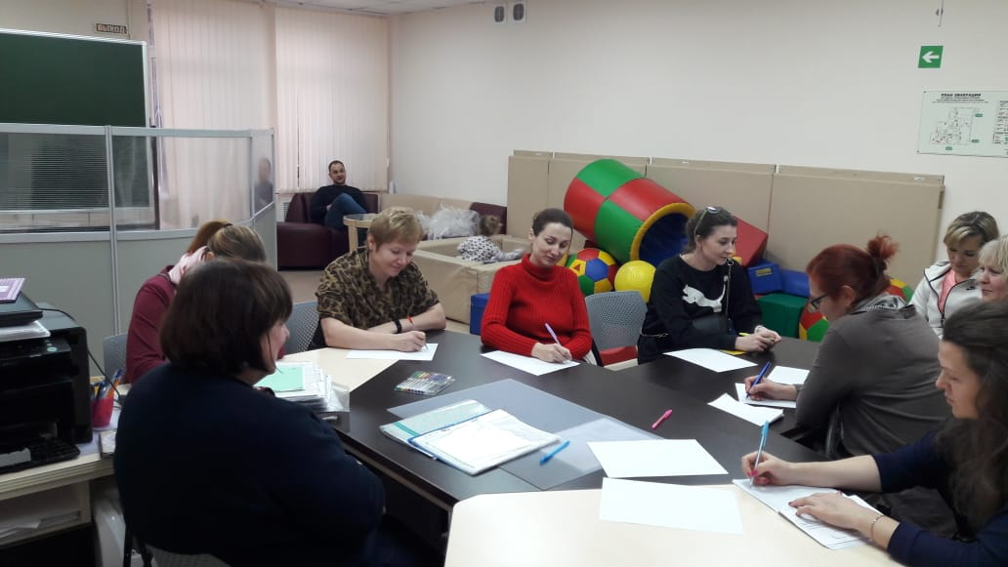
Программа «Успешный родитель»

Slide 18
ТЕХНОЛОГИЯ ПОЭТАПНОГО ФОРМИРОВАНИЯ САМОРЕГУЛЯЦИИ
И ПРОИЗВОЛЬНОСТИ
автор: педагог-психолог
Цветков Валерий Викторович

Slide 19

 | Правило №1 «Настройся на задание» Советы: Попроси себя. Уговори себя. Договорись с собой. Заставь себя.
 | Правило №2 «Выслушай задание» Советы: Смотри на учителя. Не перебивай. Не отвлекайся. Старайся понять то, что объясняют. Повтори задание.
 | Правило №3 «Не понял - переспроси» Советы: Терпеливо дождись своей очереди. Четко сформулируй свой вопрос. Начни свой вопрос с вежливых слов. Получив ответ, поблагодари.
?

Slide 20
 | Правило №4 «Представь задание» Советы: Повтори задание (инструкцию, правила). Представь как ты его выполнишь. Представь сколько времени нужно на его выполнение. Представь то, что может тебе помешать. Представь то, что может тебе помочь.
 | Правило №5 «Проверь. Сравни. Исправь. Сообщи.» Советы: Сравни то, что получилось с тем, что ты задумал. Найди ошибки. Исправь их. Еще раз сравни с тем, что должно получилось. Сообщи о том, что задание выполнено.
!

Slide 21
СХЕМА ВЫПОЛНЕНИЯ ДЕЙСТВИЯ
?
!
Настройся
Выслушай
Уточни
Представь
Проверь. Сравни. Исправь. Сообщи.

Slide 22
ТЕХНОЛОГИЯ ФОРМИРОВАНИЯ НАВЫКА У РЕБЕНКА
(рекомендации для педагогов и родителей)

Slide 23
Шаг 1. «Выделение проблемы»
Шаг 2. «Переформулирование проблемы в навык»
Шаг 3. «Разделение сложных проблем на части»
Шаг 4. «Иерархизация формирования умений»
Шаг 5. «Определение критериев успешности»
Шаг 6. «Выбор поощрения ребенка в случае успеха»

Slide 24
ДНЕВНИК ДОБРЫХ ДЕЛ
ДНЕВНИК ДОБРЫХ ДЕЛ И ДОСТИЖЕНИЙ
Ученика (-цы) класса ___ «__» Школы № ___
_________________________________________
Начало: «___» ________ 201__г.
Окончание: «___» ________ 201__г.
Санкт-Петербург
2019г.
№ | Содержание умения | Дата | Балл взрослого | Подпись взрослого

Slide 25
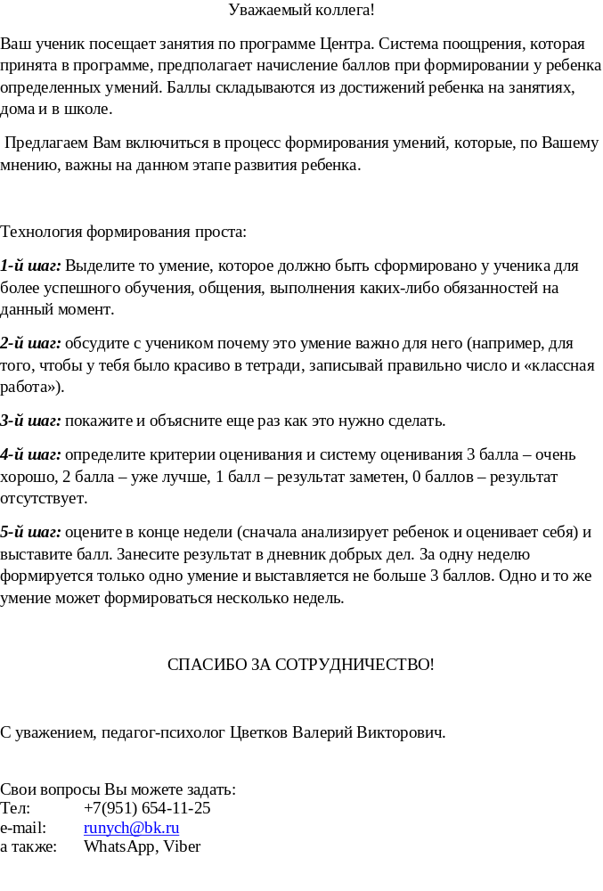
Вовлечение в сотрудничество педагогов через «Обращение к учителю»

Slide 26
БАЛЛЬНО-РЕЙТИНГОВАЯ СИСТЕМА

Slide 27
Условия формирования компетенций у ребенка с СДВГ
Успешность
Навыки, формируемые программой «Психологическая помощь детям
с СДВГ»
Навыки, формируемые
в семье
Навыки, формируемые
в школе

Slide 28
БЛАГОДАРЮ
ЗА ВНИМАНИЕ!

